Slide 1
学校“浙江省首届高校教师教学创新大赛”
“课程思政”微课专项赛
技术支持相关工作说明
汇报人：沈丽燕
浙江大学信息技术中心
2021年3月11日

Slide 2
目 录
01
“学在浙大”概况介绍
02
校内评审流程方案
03
材料准备注意事项
04
具体操作演示

Slide 3
+
01
“学在浙大”概况介绍

Slide 4
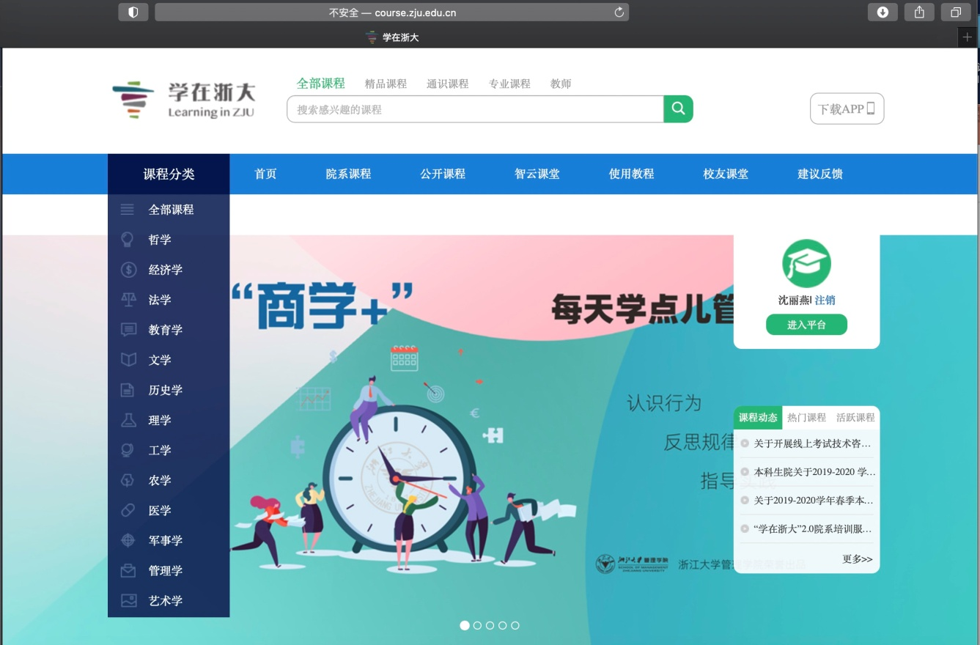
“学在浙大”课程平台概要介绍
目前课程数:17300余门次
目前人员总数:113300余人
日访问量:164000余人次
总访问量:101,494,000余人次
有效地支撑了学校整体线上教学的顺利进行

Slide 5
“学在浙大”课程平台核心功能
教
翻转
课堂
移动
学习
协作学习
学
课堂表现
课堂互动
课堂直播
管
个人画像
学习分析
综合考评
评

Slide 6
+
02
校内评审流程方案

Slide 7
一、参赛教师 “学在浙大”上传材料
B
整体流程
二、管理员汇总材料，形成课程内容
A
B
A
三、“学在浙大”平台专家网评
B

Slide 8
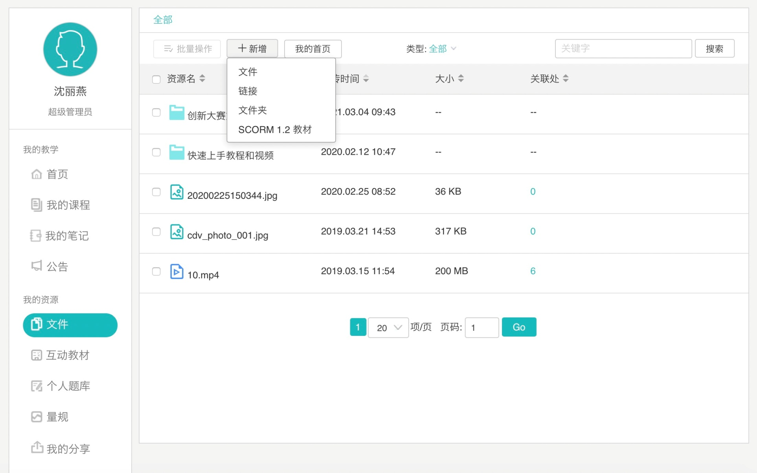
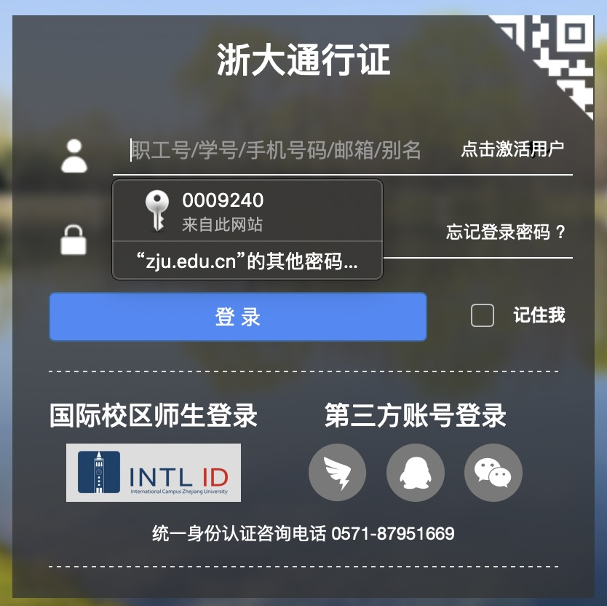
一、入围教师“学在浙大”上传材料
1、“学在浙大”中创建个人材料文件夹
Notes:
教师通过个人统一身份认证登录“学在浙大”平台，在个人首页中点击文件菜单，创建用于上传材料的个人文件夹

Slide 9
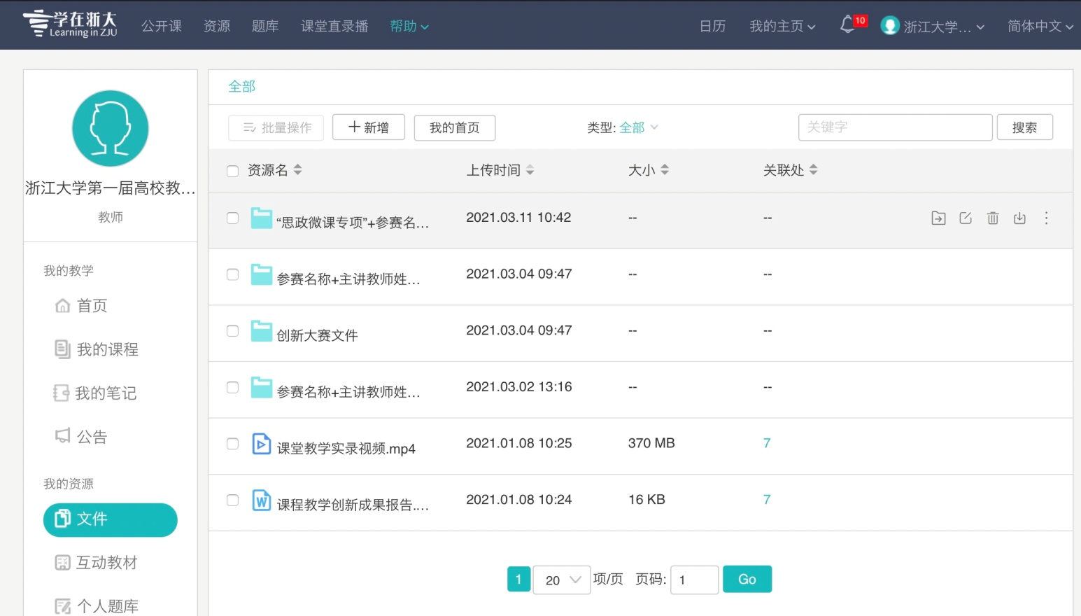
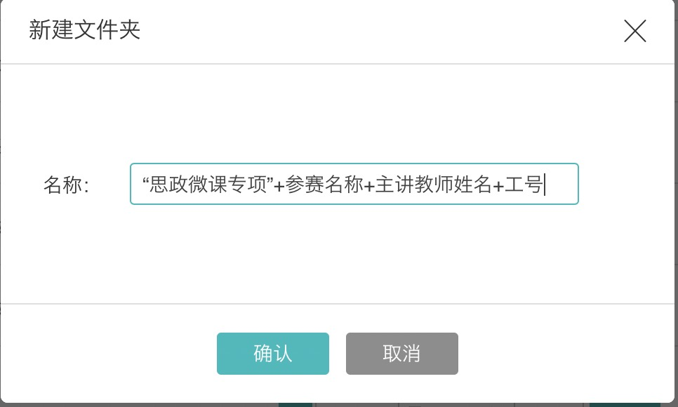
☆文件夹命名：《“思政微课专项”+参赛名称+主讲教师姓名+工号》
Notes:
文件夹命名为《参赛名称+主讲教师姓名+工号》，用于区分不同教师的参赛内容

Slide 10
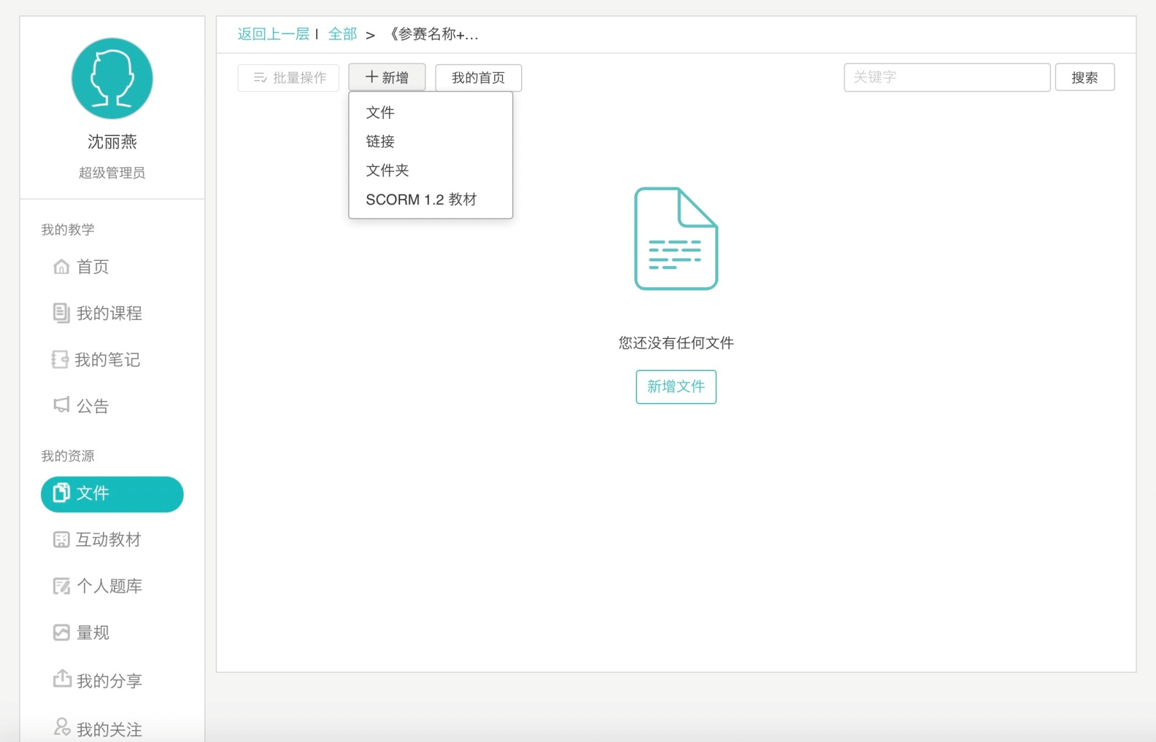
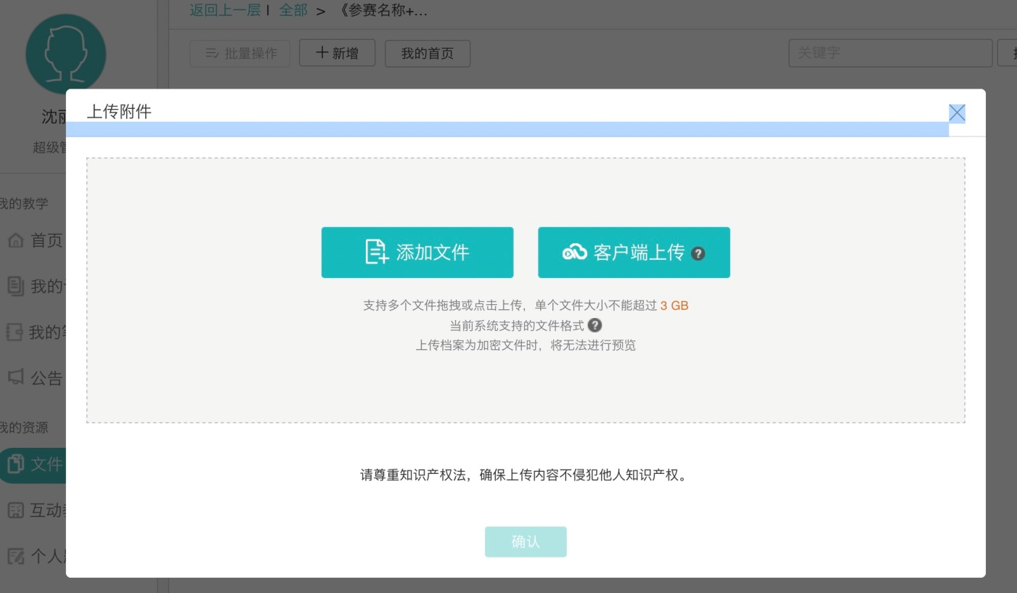
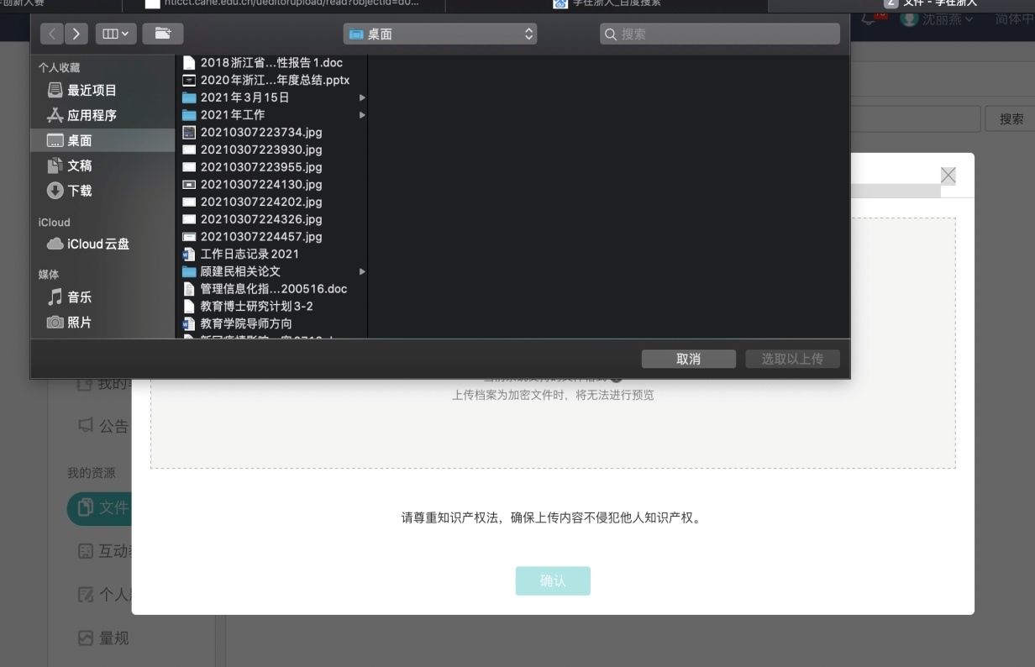
2、在参赛材料文件夹中上传参赛材料
1
2
3
Notes:
在参赛文件夹中，点击新增——文件——添加文件上传课堂教学实录视频材料和课程教学创新成果报告等材料，最终完成参赛材料的上传。（禁止压缩包上传）

Slide 11
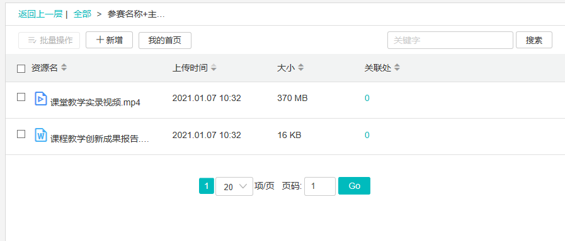
☆参赛材料清单
（1） 选手信息表
（2） 课程教学大纲
（3） 微课设计书
（4） 3个微课教学视频（规避个人、学校相关信息）
（5） 其它有关教学支撑材料 （如个人（团队）曾获得教改项目、教学研究论文、教学成果等等）
注意：1）“学在浙大”单个文件上传不超过3G
2）文件单独上传，禁止使用压缩包上传

Slide 12
3、分享参赛材料给浙江大学第一届高校教师教学创新大赛
Notes:
点击返回上一层，将参赛材料文件夹分享给浙江大学第一届高校教师教学创新大赛管理员。首先点击文件夹后面的更多——分享；然后在分享至选项选择个人，分享对象输入itc0001并点击搜索图标，选择浙江大学第一届高校教师教学创新大赛，资源下载栏目选择允许下载，点击确定，最终完成参赛教师相关材料在“学在浙大”平台的上传。

Slide 13
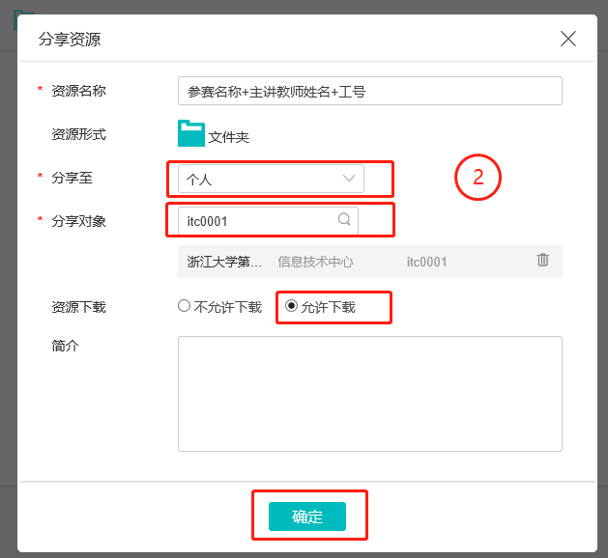
注意：
分享对象名称为：itc0001

Slide 14
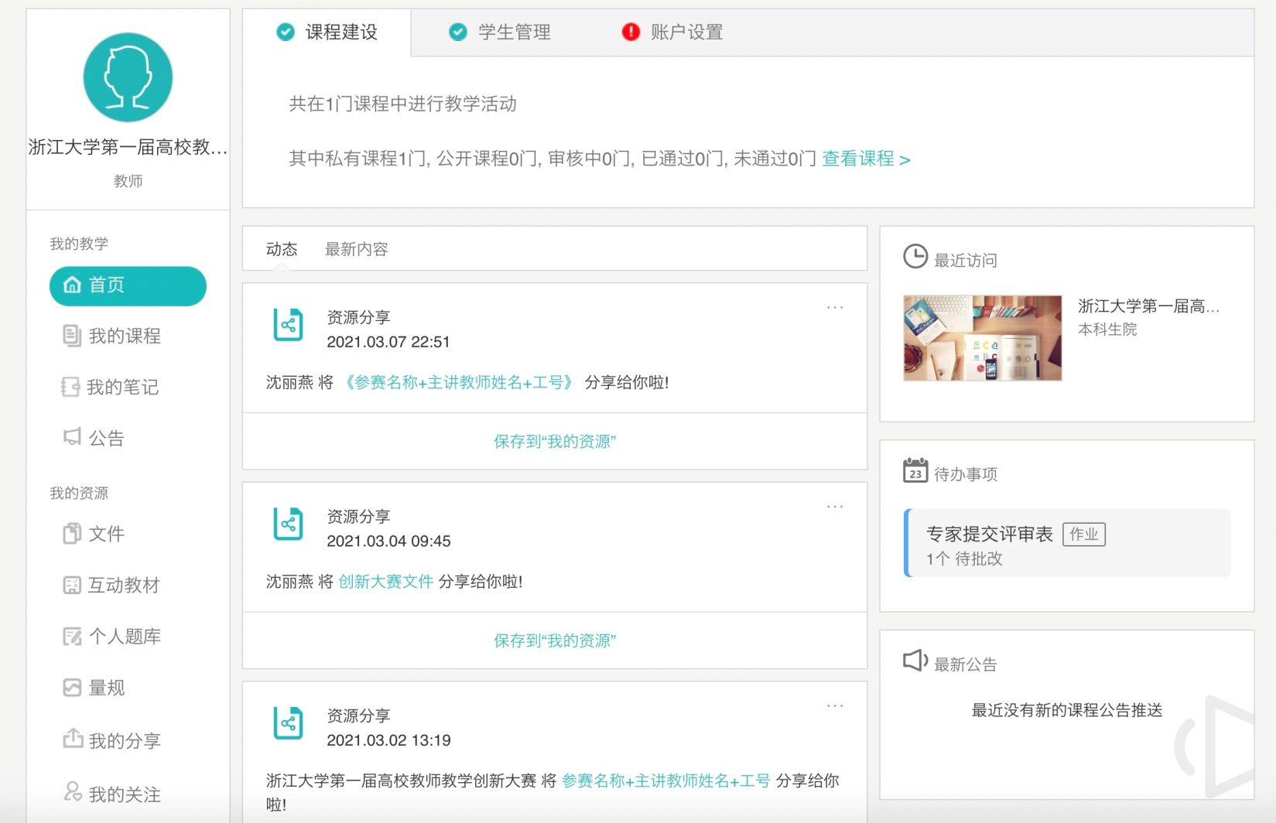
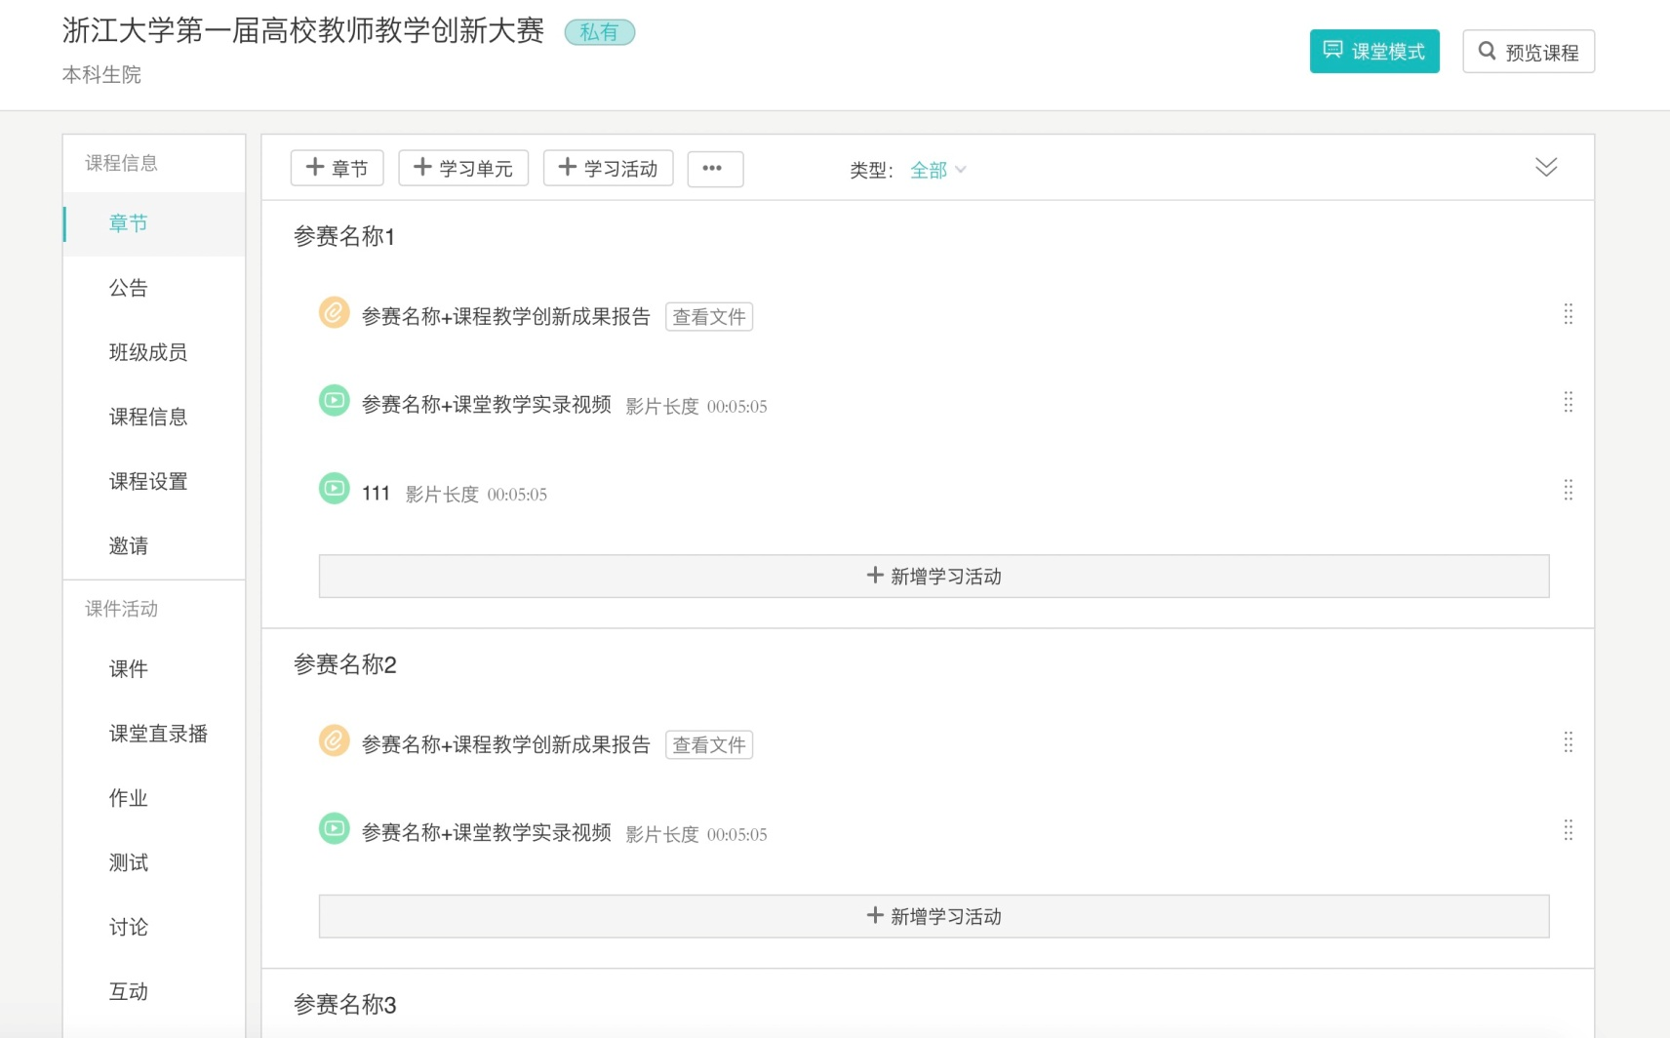
二、管理员教师汇总材料，形成课程内容
前期需要准备资料：
专家名单、评审标准、作品列表

Slide 15
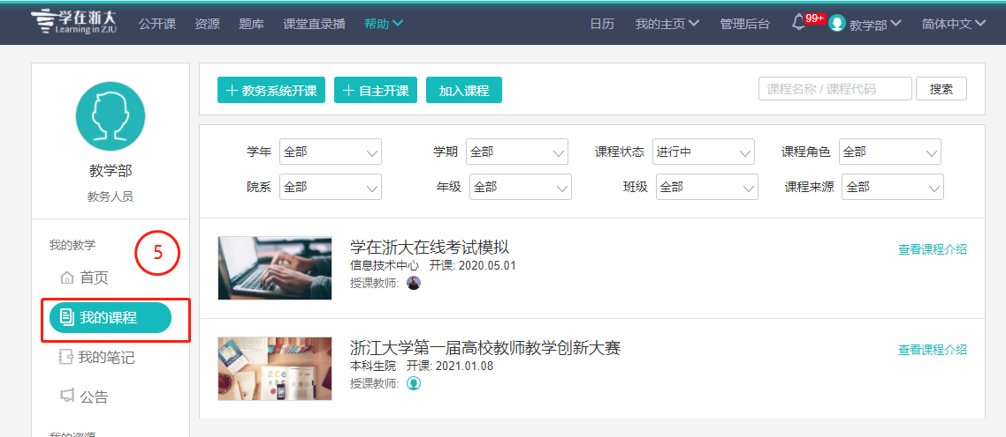
三、“学在浙大”平台专家网评
1、专家浏览入围教师材料并进行评分
Notes:
专家在浏览器中输入course.zju.edu.cn，进入“学在浙大”主页，点击右侧的统一身份认证，登录统一身份认证，进入“学在浙大”的我的课程，选择《浙江大学第一届高校教师教学创新大赛》课程进行评审

Slide 16
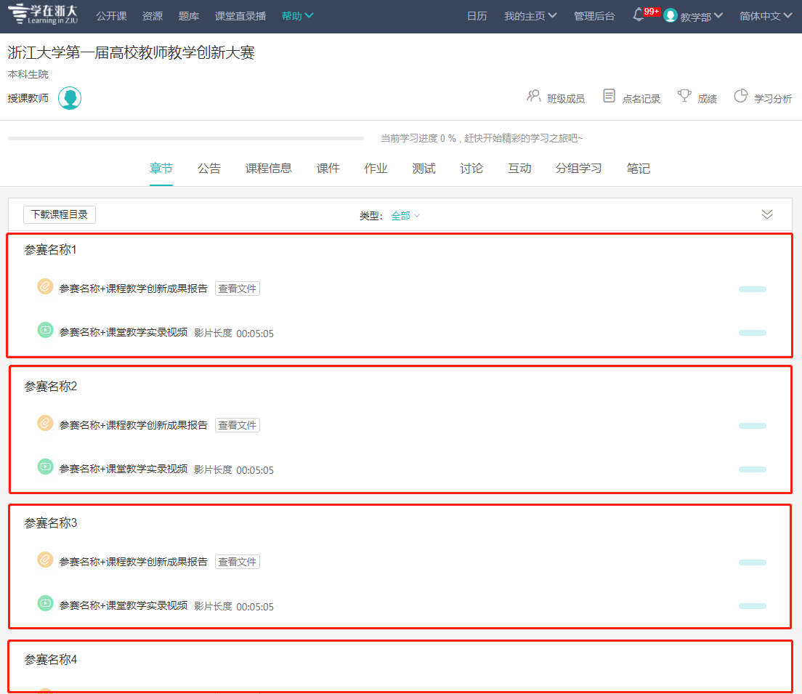
☆专家登录“学在浙大”对参赛作品进行评审

Slide 17
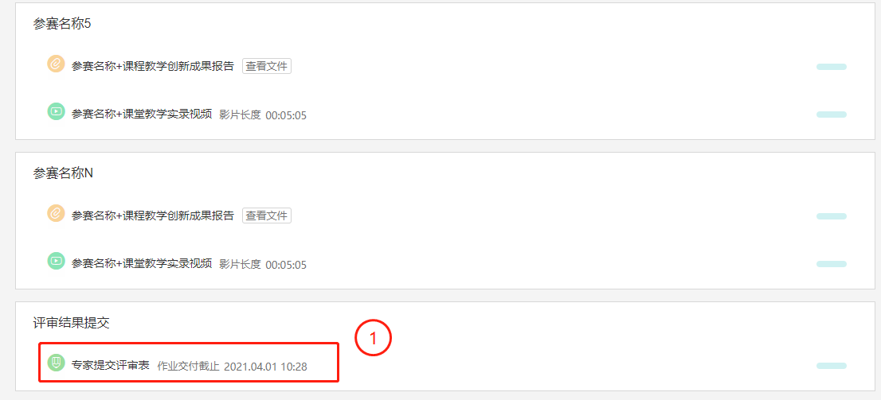
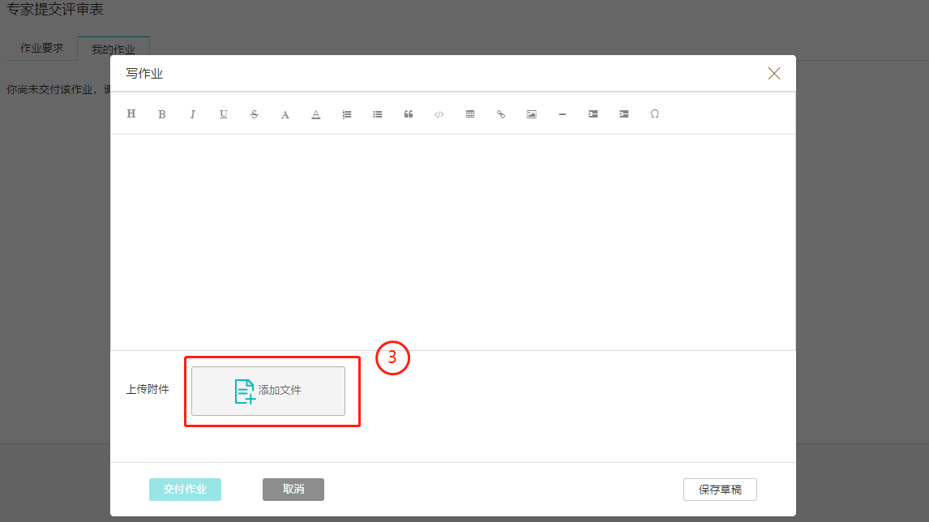
2、专家上传评审结果
Notes:
专家在excel汇总表和word量化评分表中完成对参赛作品的评审打分后，可直接上传评审结果，也可以将评审结果进行打包（zip、rar）上传。然后点击评审页面底部 “评审结果提交”子菜单——专家提交评审表栏目。点击我的作业——写作业——添加附件——本地上传，选择要上传的评审结果文件，上传评审结果文件，点击最终确认完成评审，如图7所示。

Slide 18
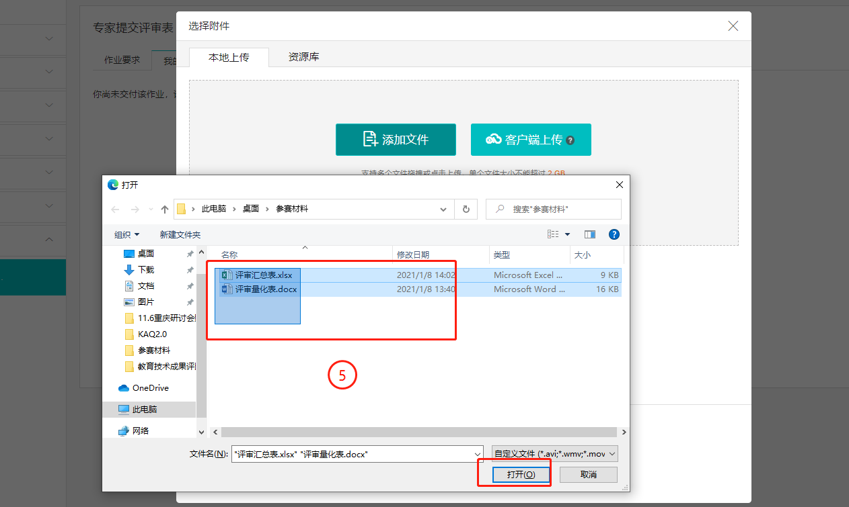

Slide 19
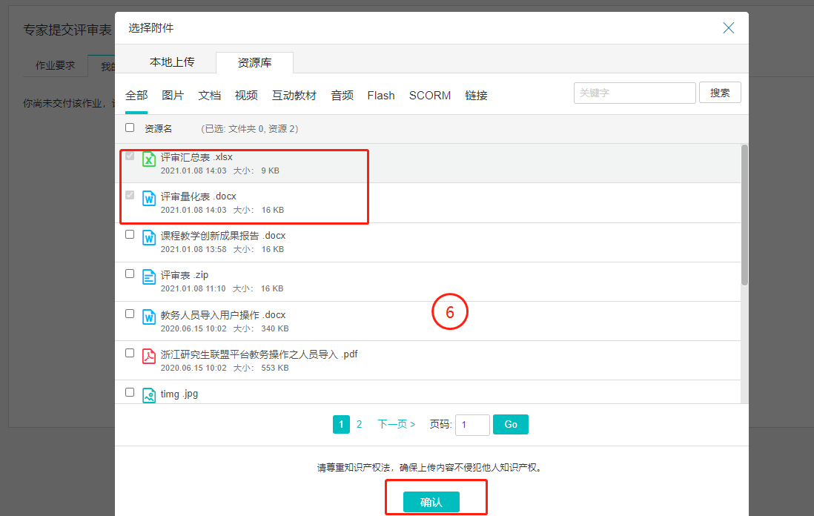
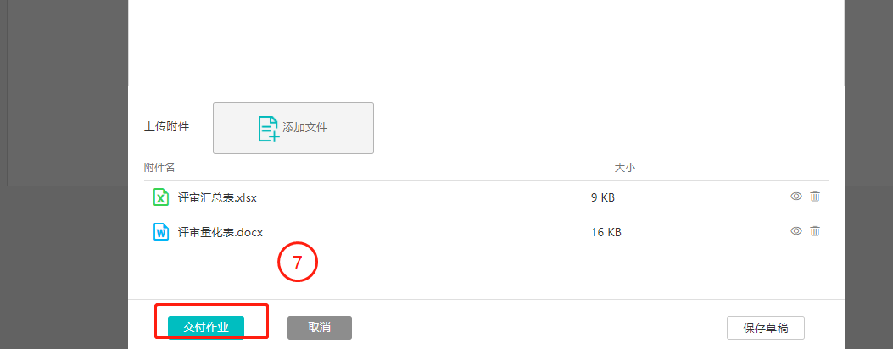

Slide 20
+
03
材料准备注意事项

Slide 21
1、文件夹命名：《“思政微课专项”+参赛名称+主讲教师姓名+工号》
2、“学在浙大”单个文件上传不超过3G，视频支持多种格式
3、文件单独上传，禁止使用压缩包上传
4、分享对象名称为：itc0001

Slide 22
+
04
具体操作演示

Slide 23
https://courses.zju.edu.cn

Slide 24
谢谢！

